Slide 1



Cloud-native
Unit:
Container-Orchestrierung
(2) Orchestrierung in Abgrenzung zum Scheduling

Slide 2


Urheberrechtshinweise
Diese Folien werden zum Zwecke einer praktikablen und pragmatischen Nutzbarkeit im Rahmen der CC0 1.0 Lizenz bereitgestellt.
Sie dürfen die Inhalte also kopieren, verändern, verbreiten, mit eigenen Inhalten mixen, auch zu kommerziellen Zwecken, und ohne um weitere Erlaubnis bitten zu müssen.
Eine Nennung des Autors ist nicht erforderlich (aber natürlich gern gesehen, wenn problemlos möglich).
Diese Folien sind insb. für die Lehre an Hochschulen konzipiert und machen daher vom §51 UrhG (Zitate) Gebrauch.
Die CC0 Lizenz überträgt sich nicht auf zitierte Quellen. Hier sind bei der Nutzung natürlich die Bedingungen der entsprechenden Quellen zu beachten.
Die Quellenangaben finden sich auf den entsprechenden Folien.

Slide 3
Kapitel 9
Container-Plattformen
9.1 Scheduling
Heterogenität von Workloads
Scheduling-Algorithmen
Scheduling-Architekturen
9.2 Orchestrierung
Definition von Betriebszuständen
Regelkreis: Desired vs Current State
9.3 Inside Kubernetes
Kubernetes-Architektur und Ressourcen
Workloadarten
Scheduling Constraints
Automatische Skalierung von Workloads
Exponierung von Services
Health Checking
Persistenz
Isolation von Workloads
9.4 Zusammenfassung

Slide 4
Inhaltsverzeichnis
Überblick über Units und Themen dieses Moduls
Unit 01
Cloud Computing
Unit 02
DevOps
Unit 03
Infrastructure as Code
Unit 10
Domain
Driven
Design
Unit 04
Standardisierte
Deployment Units
Unit 05
Container
Orchestrierung
Unit 06
FaaS
Unit 07
Microservice
Architekturen
Unit 08
Serverless
Architekturen
Unit 09
Monitorbare
Architekturen

Slide 5


Inhalte
Scheduling
  Scheduling Problem Definition
  Scheduling Algorithmen
  Scheduler Architekturen
  Beispiele von Cluster Schedulern: Mesos, Swarm
Orchestrierung
  Was ist Orchestrierung (in Abgrenzung zum Scheduling)?
  Was sind Blueprints?
  Wie funktionieren Regelkreise in der Orchestrierung?
  Überblick über bestehende Orchestrierungslösungen
Inside Kubernetes (Typ-Vertreter)
  K8S-Architektur
  K8S-Ressourcen
  Workloads, Persistenz, Isolation und Exponieren von Services
Cloud-native Anwendung
Platform as a Service
Blueprints
Cluster Orchestration
Tasks
Cluster Scheduling
Ressourcen
Infrastructure as a Service
Ressourcen
Virtualisierung
Hard-ware

Slide 6

Orchestrierung
Was versteht man unter Orchestrierung im Cloud-native Computing?
Eine Anwendung, die in mehrere Betriebskomponenten aufgeteilt ist, auf mehreren Knoten laufen lassen.
Führt Abstraktionen zur Ausführung von Anwendungen mit ihren Services in einem (großen) Cluster ein.
Orchestrierung ist keine statische, einmalige Aktivität wie die Provisionierung, sondern eine dynamische, kontinuierliche Aktivität.
Orchestrierung hat den Anspruch, alle Standard-Betriebsprozeduren einer Anwendung zu automatisieren.
Blaupause (Blueprint) der Anwendung
Gewünschter Betriebszustand der Anwendung. Diese beschreibt die Betriebskomponenten (Container), deren Betriebsanforderungen sowie die angebotenen und benötigten Schnittstellen.
Cluster-Orchestrierer
Steuerungsaktivitäten im Cluster
Start von Containern auf Knoten (→ Scheduler)
Verknüpfung von Container
Replizierung/Skalierung von Containern
Behebung von Fehlerzuständen
...
Quelle: QAware GmbH
https://github.com/qaware/cloudcomputing

Slide 7

Back TO Big Picture
Orchestrierung
Cloud-native Anwendung
Platform as a Service
Blueprints
Cluster Orchestration
NGINX Webserver + vorgelagerter HAproxy (ausfallsicher)
Tasks
Kelsey Hightower
„How would you design your infrastructure if you couldn‘t login. Never!“
Cluster Scheduling
3 Instanzen NGINX, mind. 2 Instanzen HAproxy mit Liveness Probes
Ressourcen
Infrastructure as a Service
Ressourcen
Virtualisierung
Hard-ware

Slide 8
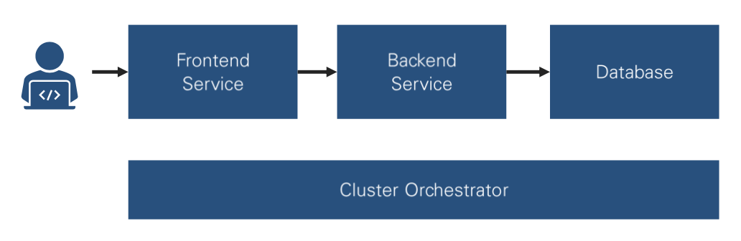
Orchestrierung
Unterschiedliche DevOps-Perspektiven
Dev-Perspektive
Anwendungen
Betriebssystem
Abhängigkeiten
Ops-Perspektive
Deployment Scaling
Networking Load Balancing
Service-Discovery (auch Dev) Logging + Analytics
Rescheduling Failure Recovery
Quelle: QAware GmbH
https://github.com/qaware/cloudcomputing

Slide 9
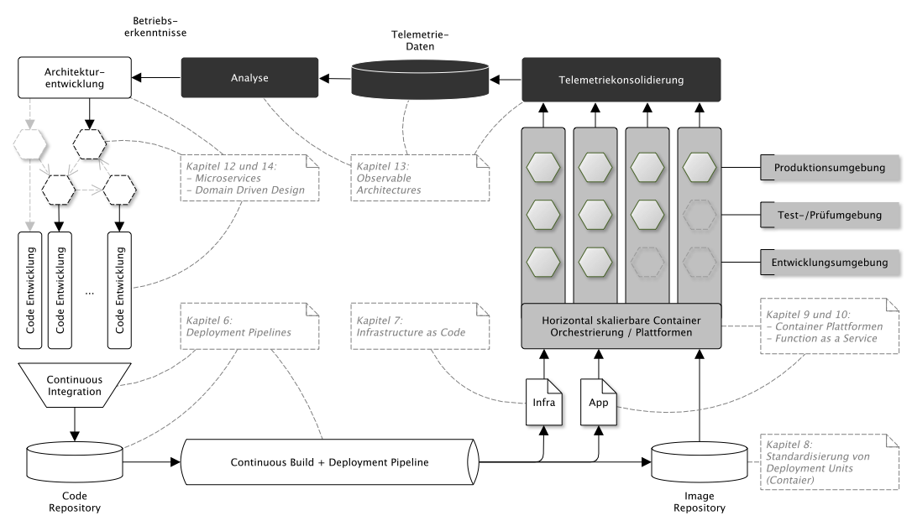
Cluster - Orchestrierer
Schnittstelle zwischen Betrieb und Entwicklung

Slide 10
Cluster - Orchestrierer
Schnittstelle zwischen Betrieb und Entwicklung
App-likation
Entwicklung
(Dev)
DevOps-Schnittstelle
deploy()
rollback()
configure()
scale()
Betrieb
(Ops)
Quelle: QAware GmbH
https://github.com/qaware/cloudcomputing

Slide 11

Cluster - Orchestrierer
Beispiele von Betriebsaufgaben in einem Cluster
Scheduling von Containern mit applikationsspezifischen Constraints (z.B. Affinities und Anti-Affinities)
Aufbau von notwendigen Netzwerk-Verbindungen zwischen Containern.
Bereitstellung von persistenten Speichern für zustandsbehaftete Container.
(Auto-)Skalierung von Containern.
Re-Scheduling von Containern im Fehlerfall (Auto-Healing) oder zur Ressourcen-Optimierung (→ Scheduling)
Container-Logistik: Verwaltung, Bereitstellung und Cacheing von Container-Images.
Management von Services: Service Discovery, Naming, Load Balancing.
Automatismen für Rollout-Workflows wie z.B. Canary Rollout.
Monitoring und Diagnose von Containern und Services.
...
Quelle: QAware GmbH
https://github.com/qaware/cloudcomputing

Slide 12
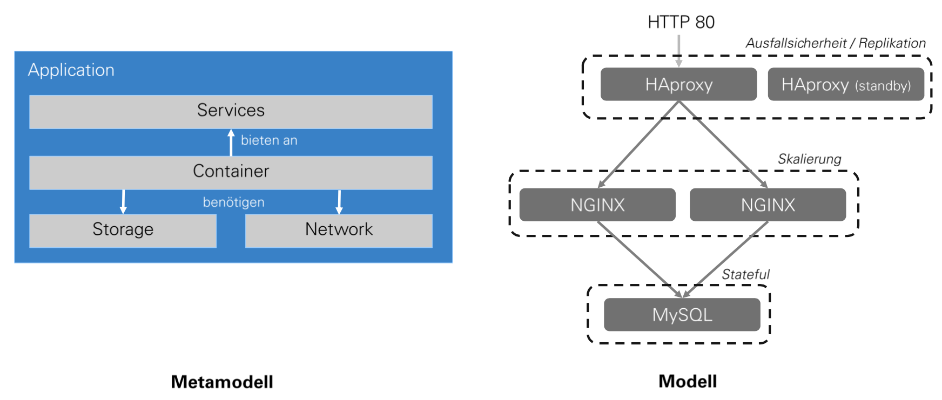
Blueprints
„Konstruktionspläne“ von Anwendungen (Multi-Komponenten Anwendungen)
Vereinfachte Darstellung
Quelle: QAware GmbH
https://github.com/qaware/cloudcomputing

Slide 13
REGELKreis
Desired vs. Current State

Slide 14
REGELKreis
Desired vs. Current State
Desired State:
Betreibe 3 Instanzen von NGINX
Current State:
Es laufen 0 Instanzen von NGINX
Maßnahme:
Starte 3 Instanzen von NGINX

Slide 15
REGELKreis
Desired vs. Current State
Desired State:
Betreibe 3 Instanzen von NGINX
Current State:
Es laufen 3 Instanzen von NGINX
Maßnahme:
keine
NGINX
NGINX
NGINX
Desired State wieder erreicht !!!

Slide 16

REGELKreis
Serverausfall !!!
Desired vs. Current State
Desired State:
Betreibe 3 Instanzen von NGINX
Current State:
Es laufen 2 Instanzen von NGINX
Maßnahme:
Starte eine Instanz von NGINX
NGINX
NGINX
NGINX
Externes Ereignis mit Einfluss auf den Desired State.

Slide 17
REGELKreis
Serverausfall !!!
Desired vs. Current State
Desired State:
Betreibe 3 Instanzen von NGINX
Current State:
Es laufen 2 Instanzen von NGINX
Maßnahme:
Starte eine Instanz von NGINX
NGINX
NGINX
NGINX
NGINX
Planung einer Kompensationsmaßnahme.

Slide 18
REGELKreis
Serverausfall !!!
Desired vs. Current State
Desired State:
Betreibe 3 Instanzen von NGINX
Current State:
Es laufen 3 Instanzen von NGINX
Maßnahme:
keine
NGINX
NGINX
NGINX
NGINX
Desired State wieder erreicht !!!

Slide 19

REGELKreis
Server wieder verfügbar !!!
Desired vs. Current State
Desired State:
Betreibe 3 Instanzen von NGINX
Current State:
Es laufen 4 Instanzen von NGINX
Maßnahme:
Lösche eine NGINX Instanz
NGINX
NGINX
NGINX
NGINX
Erneutes Ereignis mit Einfluss auf den Desired State.

Slide 20
REGELKreis
Desired vs. Current State
Desired State:
Betreibe 3 Instanzen von NGINX
Current State:
Es laufen 4 Instanzen von NGINX
Maßnahme:
Lösche eine NGINX Instanz
NGINX
NGINX
NGINX
NGINX
Planung einer Kompensationsmaßnahme.

Slide 21
REGELKreis
Desired vs. Current State
Desired State:
Betreibe 3 Instanzen von NGINX
Current State:
Es laufen 3 Instanzen von NGINX
Maßnahme:
keine
NGINX
NGINX
NGINX
Desired State wieder erreicht !!!

Slide 22

REGELKreis
Lastanstieg !!!
Desired vs. Current State
Desired State:
Betreibe 7 Instanzen von NGINX
Current State:
Es laufen 3 Instanzen von NGINX
Maßnahme:
Starte 4 weitere Instanzen.
NGINX
NGINX
NGINX
NGINX
NGINX
NGINX
NGINX
Änderung des gewünschten Betriebszustands.

Slide 23
REGELKreis
Lastanstieg !!!
Desired vs. Current State
Desired State:
Betreibe 7 Instanzen von NGINX
Current State:
Es laufen 7 Instanzen von NGINX
Maßnahme:
Keine
NGINX
NGINX
NGINX
NGINX
NGINX
NGINX
NGINX
Desired State wieder erreicht !!!

Slide 24

REGELKreis
Lastabfall !!!
Desired vs. Current State
Desired State:
Betreibe 3 Instanzen von NGINX
Current State:
Es laufen 7 Instanzen von NGINX
Maßnahme:
Stoppe 4 der 7 Instanzen.
NGINX
NGINX
NGINX
NGINX
NGINX
NGINX
NGINX
Erneute Änderung des gewünschten Betriebszustands.

Slide 25
REGELKreis
Desired vs. Current State
Desired State:
Betreibe 3 Instanzen von NGINX
Current State:
Es laufen 3 Instanzen von NGINX
Maßnahme:
keine
NGINX
NGINX
NGINX
Desired State wieder erreicht !!!

Slide 26
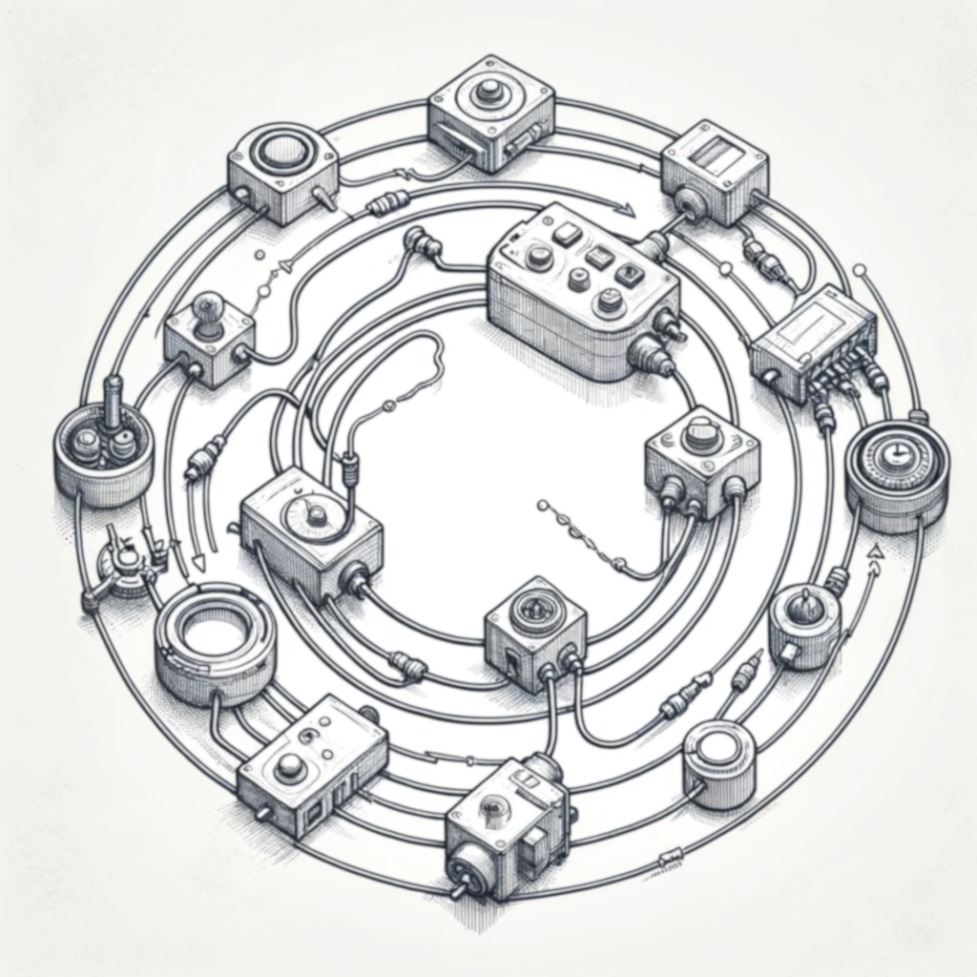

REGELKreis
Desired vs. Current State
Regelkreise streben also von einem gegeben Ist-Zustand (I) einen Ziel-Zustand (Z) an.
Dabei ist es egal, wieso der Ist-Zustand vom Ziel-Zustand abweicht.
  Bewusst gesetzter neuer Ziel-Zustand (mehr Instanzen aufgrund höherer Last)
  Ungewollt neuer Ist-Zustand (weniger Instanzen aufgrund von Ereignissen wie Serverabstürzen)
Es werden in beiden Fällen nur Kompensationsmaßnahmen abgeleitet (K = Z – I), um den Ziel-Zustand zu erreichen.
Der Ziel-Zustand ist erreicht, wenn K = Z – I = 0 gilt.
Solche Regelkreise dienen sowohl dazu Ausfälle zu kompensieren (Resilienz, Self-Healing) als auch neue intendierte Zustände einzunehmen.
Merke:
Dieses einfache Prinzip ist die Basis vieler Container-fokussierter Orchestrierungs-lösungen (insb. Kubernetes).

Slide 27



CLUSTER - Orchestrierer
Überblick
Apache Mesos
Marathon + Chronos
Docker
Compose + Swarm
Kubernetes
Anmerkung:
Die Systeme sind vom Prinzip her vergleichbar. Die Zielgruppen und damit die Feature-Schwerpunkte sind nur unterschiedlich.
Aus Gründen der Praktikabilität fokussieren wir im folgenden den De-facto Standard Typvertreter Kubernetes.
Für große
Rechenzentren
Lightweight
De-facto
Standard
Eher Ops-fokussiert
(DC, Data Center)
Mehr Dev-fokussiert

Slide 28
AUSBLICK
Scheduling
  Scheduling Problem Definition
  Scheduling Algorithmen
  Scheduler Architekturen
  Beispiele von Cluster Schedulern: Mesos, Swarm
Orchestrierung
  Was ist Orchestrierung (in Abgrenzung zum Scheduling)?
  Was sind Blueprints?
  Überblick über bestehende Orchestrierungslösungen
Inside Kubernetes (Typ-Vertreter)
  K8S-Architektur
  K8S-Ressourcen
  Workloads, Persistenz, Isolation und Exponieren von Services
Cloud-native Anwendung
Platform as a Service
Blueprints
Cluster Orchestration
Tasks
Cluster Scheduling
Ressourcen
Infrastructure as a Service
Ressourcen
Virtualisierung
Hard-ware

Slide 29





Kontakt
Disclaimer
Nane Kratzke
+49 451 300-5549
nane.kratzke@th-luebeck.de
kratzke.mylab.th-luebeck.de

